Slide 1
Τοποθέτηση ενδοφλέβιου καθετήρα Οξυγονοθεραπεία
Χαράλαμπος Κωστάκης, DVM, PhD ΑΠΘ

Slide 2
Ενδοφλέβιοι καθετήρες
Over the needle : ο συχνότερος τύπος καθετήρα για περιφερική φλέβα/αρτηρία, εύχρηστος, οικονομικός, ± βαλβίδα για εγχύσεις και φτερά για σταθεροποίηση. Μπορεί να μείνει έως 3 ημέρες (σε φλέβα) με την κατάλληλη αντισηψία (κατά την τοποθέτηση) και περιποίηση
Seldinger : ο συχνότερος τύπος καθετήρα για κεντρική φλέβα, πολύπλοκη τοποθέτηση, με χειρουργική αντισηψία, ακριβός, >1 αυλοί, μένει για πολύ καιρό, μπορούμε να εγχύσουμε τα πάντα, ΚΦΠ, αιμοληψία
Πεταλούδα : εύχρηστη και οικονομική αλλά για αιμοληψία, όχι για καθετηριασμό, καταστρέφεται γρήγορα το αγγείο
Peelable : σε συγκεκριμένα είδη καθετήρων, πχ. κυστεοστομίας
Through the needle : σπάνια χρησιμοποιείται στην πράξη

Slide 3
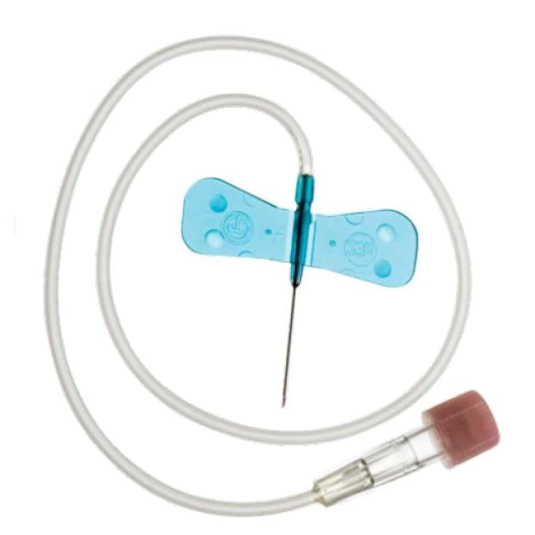
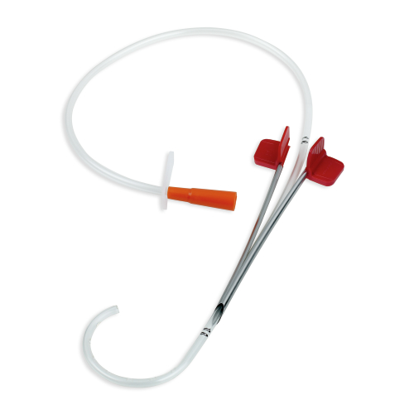
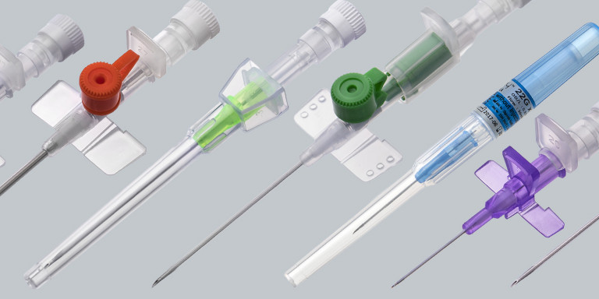

Slide 4
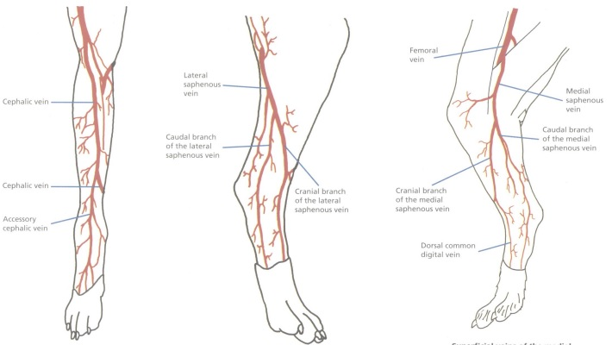
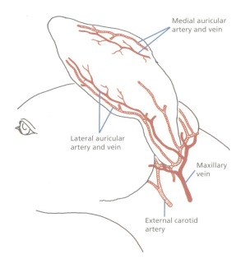
Πού βάζουμε φλέβα?
Περιφερική φλέβα : κεφαλική + κλάδοι, έξω σαφηνής, έσω σαφηνής, ωτικές
Κεντρική φλέβα : σφαγίτιδα

Slide 5
Τεχνική
Επιλέγουμε τη φλέβα που θα καθετηριάσουμε, συγκρατούμε αναλόγως τον ασθενή και προετοιμάζουμε το πεδίο (ευρύ κούρεμα και χειρουργική αντισηψία)
Συλλέγουμε (και ανοίγουμε τη συσκευασία από) τα απαραίτητα υλικά, αποστειρώνουμε τα χέρια μας και φοράμε αποστειρωμένα γάντια
Ακινητοποιούμε το δυνατόν τη φλέβα
Εισάγουμε τον καθετήρα είτε ακριβώς πάνω από τη φλέβα είτε ακριβώς από δίπλα (γάτες), με την κόψη της βελόνας προς τα πάνω (προς εμάς) και γωνία ≈30°

Slide 6
Τεχνική
Μόλις η βελόνα περάσει το δέρμα μειώνεται η κλίση του καθετήρα (σχεδόν παράλληλος με το αγγείο) και αναζητείται το αγγείο υποδορίως
Όταν εισέλθει ο καθετήρας στο αγγείο θα αρχίσει ροή αίματος στο διάφανο θάλαμο (hub) του στυλεού
Προωθούμε τον καθετήρα χωρίς να αποκολλήσουμε τον στυλεό 1-2mm και επιβεβαιώνουμε ότι συνεχίζει η ροή του αίματος
Σε περίπτωση που μετά την προώθηση η ροή σταματάει, ο καθετήρας έχει εξέλθει από το αγγείο, οπότε τον ανασύρουμε αργά έως ότου ξεκινήσει πάλι η ροή, αλλάζουμε ελαφρώς την κατεύθυνσή του και επαναπροωθούμε

Slide 7
Τεχνική
Εφόσον συνεχίζει η ροή του αίματος και μετά την προώθηση του καθετήρα, αποκολλάμε τον καθετήρα από το στυλεό και προωθούμε μόνο τον καθετήρα μέσα στο αγγείο
Η προώθηση του καθετήρα μέσα στο αγγείο φυσιολογικά δεν βρίσκει καθόλου αντίσταση
Σταθεροποιούμε τον καθετήρα πάνω στο δέρμα του ασθενούς με αυτοκόλλητες ταινίες (αποφεύγοντας, για λόγους ασηψίας, το σημείο εισόδου του καθετήρα στο δέρμα)
Καλύπτουμε το σημείο εισόδου του καθετήρα με αποστειρωμένη ταινία ή κατάλληλο υλικό επίδεσης

Slide 8
Τεχνική
Εγχύουμε μικρή ποσότητα ορού (flushing, φλασάρισμα) για να απομακρύνουμε τυχόν αίμα μέσα από τον καθετήρα
Πώμα ή συσκευή χορήγησης ορού
Περίδεση, στην οποία, ιδανικά, σημειώνεται η ημερομηνία τοποθέτησης του καθετήρα
Στην περίπτωση που σκοπεύουμε να χρησιμοποιήσουμε κρέμα τοπικού αναισθητικού στο σημείο καθετηριασμού της φλέβας, αυτό γίνεται τουλάχιστον 15’ πριν ξεκινήσει η διαδικασία

Slide 9
Επιβεβαίωση σωστής τοποθέτησης
Αφού σταθεροποιήσουμε τον καθετήρα είτε κάνουμε δοκιμαστική έγχυση ικανής ποσότητας ορού είτε συνδέουμε μία συσκευή χορήγησης
Στη bolus έγχυση εκτιμούμε εάν υπάρχει αντίσταση στην έγχυση (φυσιολογικά δεν υπάρχει) και εάν πρήζεται το σημείο όπου γίνεται η έγχυση
Στη χορήγηση ορού ελέγχουμε εάν η ροή είναι ανεμπόδιστη («τρέχει γραμμή») και εάν σταματάει η ροή όταν πιέζουμε το αγγείο κεντρικά του σημείου εισόδου το καθετήρα (αρκετά μακριά ώστε να αποκλείεται να πιέζουμε τον ίδιο τον καθετήρα)

Slide 10
Τοποθέτηση καθετήρα στην κεφαλική φλέβα
Συχνότερα σε στερνική κατάκλιση
Ο βοηθός συγκρατεί με το ένα χέρι το κεφάλι προς την αντίθετη πλευρά και ασκεί ίσχαιμη πίεση στην εσωτερική επιφάνεια του αγκώνα
Κόντρα με την παλάμη στην οπίσθια επιφάνεια του αγκώνα (ώστε να μην μπορεί το ζώο να απομακρύνει το πόδι του) και πίεση με τον αντίχειρα του ίδιου χεριού στην εσωτερική επιφάνεια του αγκώνα με ταυτόχρονη στροφή προς τα έξω
Ο κτηνίατρος που θα βάλει τον καθετήρα τοποθετεί το άλλο του χέρι στην οπίσθια επιφάνεια του αντιβραχίου για να μετακινήσει και να ακινητοποιήσει τη φλέβα, κρατώντας το άκρο σε έκταση

Slide 11
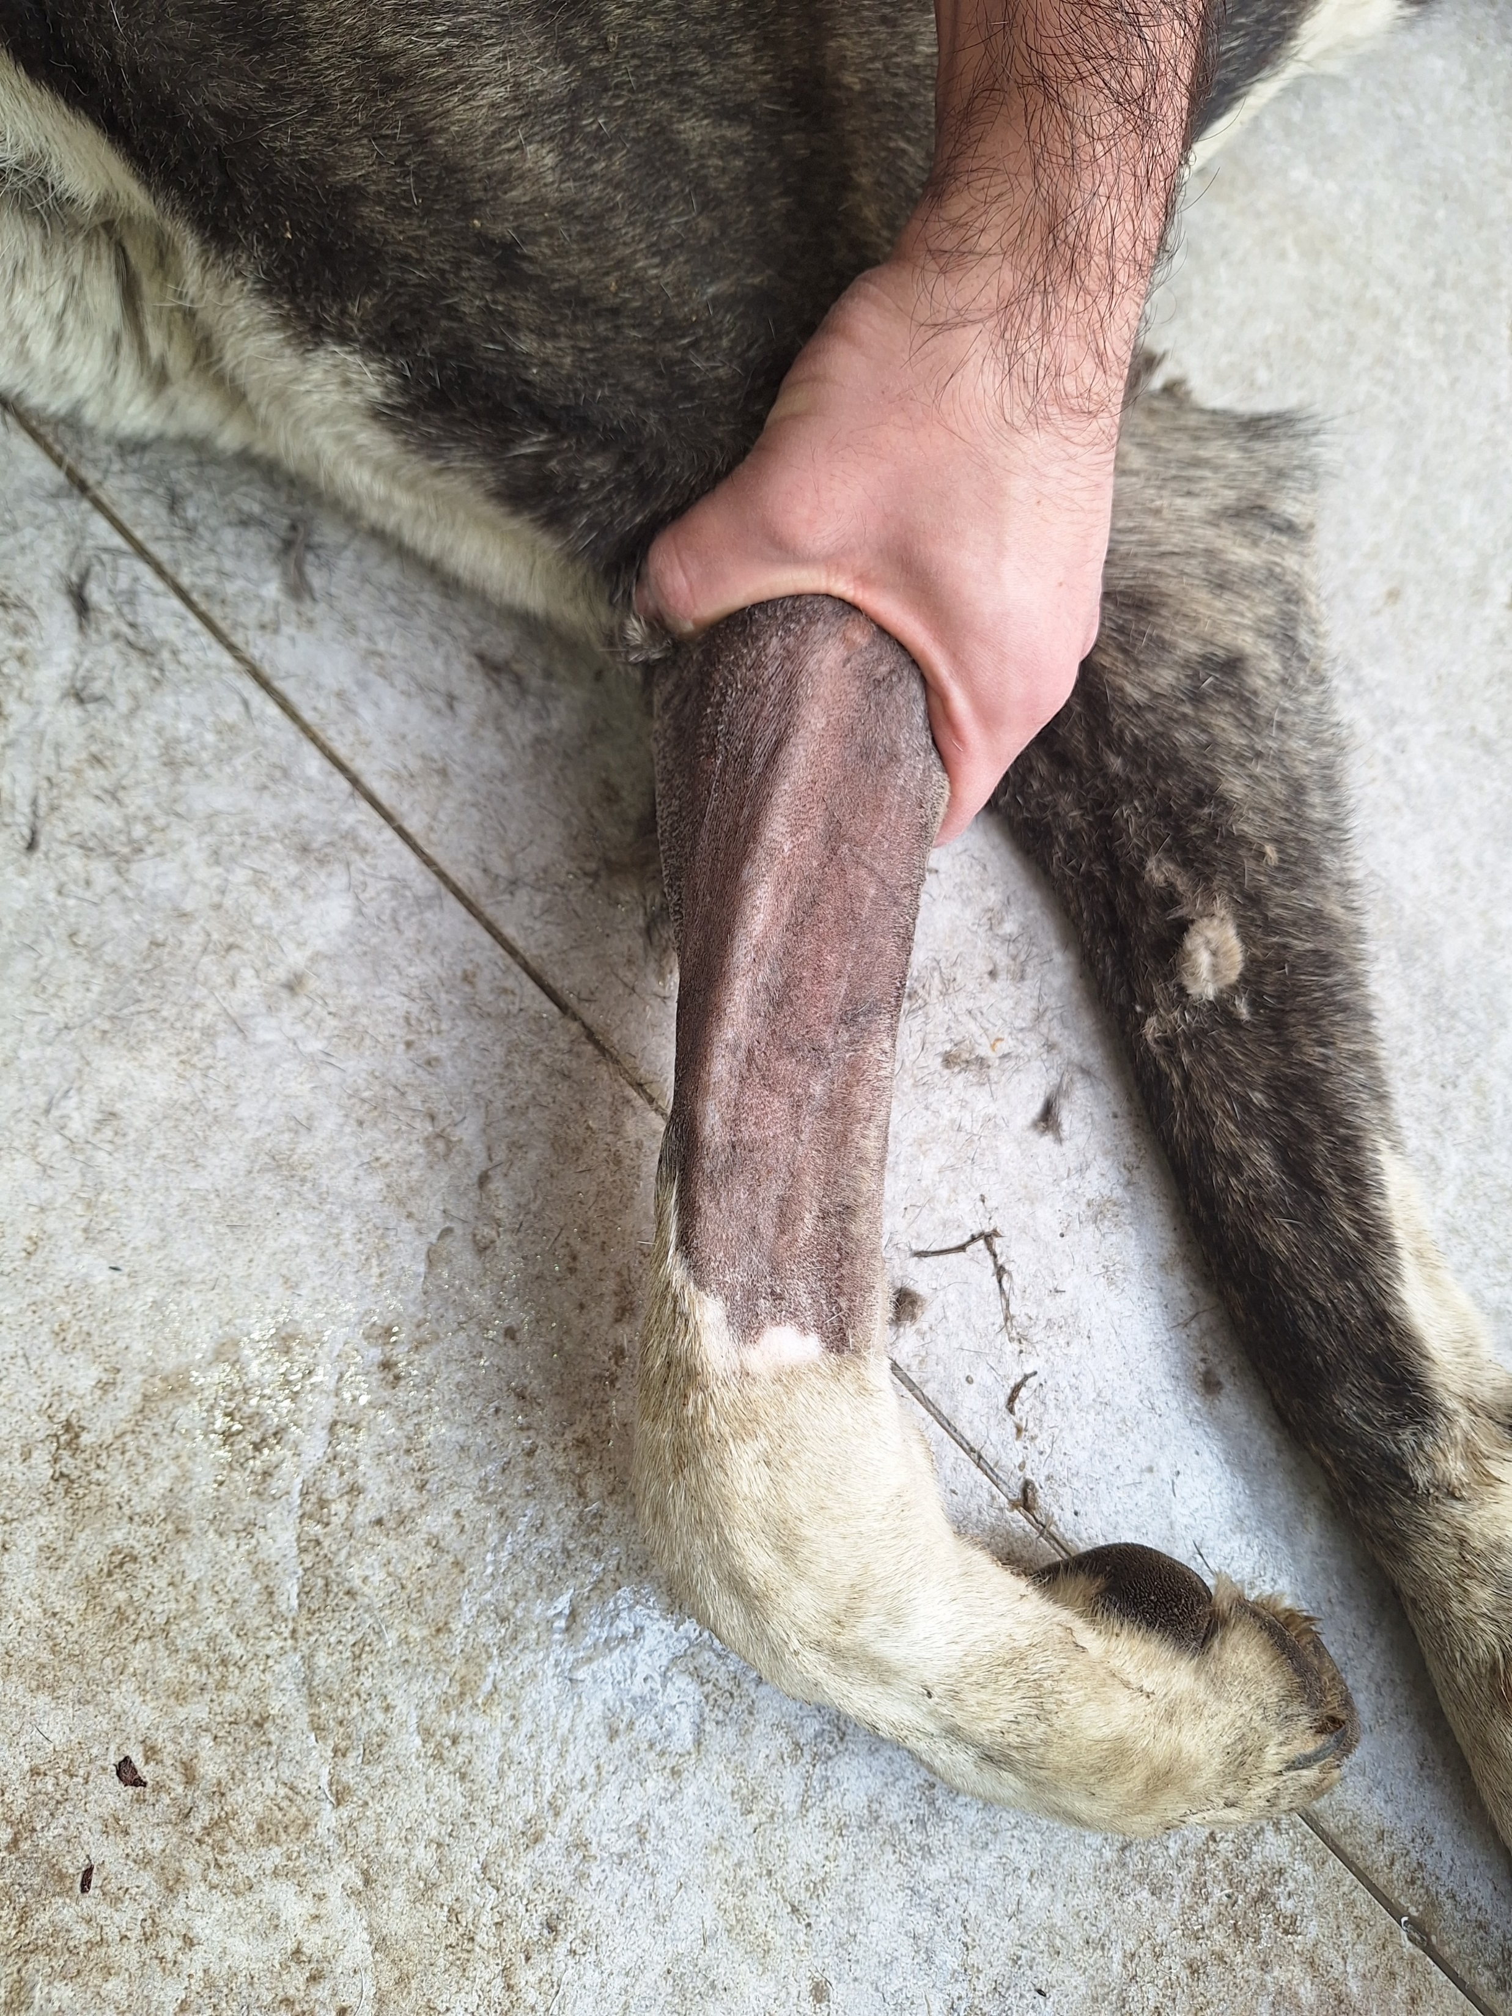
Λήψη από την κεφαλική

Slide 12
Λήψη από την έξω σαφηνή
Συχνότερα σε όρθια στάση ή πλάγια κατάκλιση
Ίσχαιμη αντίστοιχα με την κεφαλική αλλά στο γόνατο (κόντρα με την παλάμη στην πρόσθια επιφάνεια του γόνατος και πίεση με τον αντίχειρα στην οπίσθια επιφάνεια)
Ο κτηνίατρος τοποθετεί το άλλο του χέρι στην έσω επιφάνεια της κνήμης για να μετακινήσει και να ακινητοποιήσει τη φλέβα, κρατώντας το άκρο σε έκταση

Slide 13
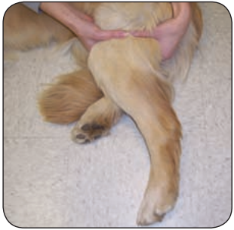
Λήψη από την έξω σαφηνή

Slide 14
Τοποθέτηση καθετήρα τύπου Seldinger
Εισάγεται φλεβοκαθετήρας στο αγγείο
Μέσω του φλεβοκαθετήρα εισάγεται το σύρμα-οδηγός
Αφαιρείται ο φλεβοκαθετήρας
Εισάγεται ο διαστολέας (με οδηγό το σύρμα) και περιστρέφεται ελαφρώς
Αφαιρείται ο διαστολέας
Εισάγεται το σύρμα μέσα στον καθετήρα και αποσύρεται αρκετά ώστε να διατρέξει όλο το μήκος του καθετήρα (για να μπορούμε μετά να το αφαιρέσουμε)
Εισάγεται ο καθετήρας στο προεπιλεγμένο μήκος
Αφαιρείται το σύρμα μέσω του καθετήρα
Σταθεροποίηση, περίδεση

Slide 16
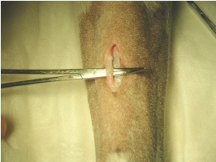
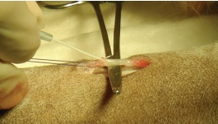
Κι αν δεν βρίσκω φλέβα???
Φλεβοαποκάλυψη
Καθοδήγηση υπερήχου
Κεντρική φλέβα
Ενδοοστικός καθετήρας
Άλλες οδοί χορήγησης (?)

Slide 17
Ενδοοστικός…?
Συχνά σε συνθήκες επείγοντος λόγω αδυναμίας καθετηριασμού (καταπληξία/αγγειοσύσπαση/αφυδάτωση) και σε πολύ μικρόσωμους ασθενείς (νεογνά)
Βελόνα, καθετήρα επισκληρίδιας, καθετήρα μυελοκέντησης ή ειδικό ενδοοστικό καθετήρα ανάλογα με το μέγεθος
Υγρά, φάρμακα, αίμα, πλάσμα, δεξτρόζη
Χειρουργική αντισηψία
Αναλγησία (τοπικό αναισθητικό μέχρι το περιόστεο)
Έως 72h (συνήθως μέχρι να βρούμε περιφερική φλέβα)

Slide 18
Ενδοοστικός καθετήρας

Slide 19
Οξυγονοθεραπεία - προοξυγόνωση
Η οξυγονοθεραπεία ενδείκνυται σε πολλές παθολογικές καταστάσεις, όχι μόνο του αναπνευστικού συστήματος (και του καρδιαγγειακού, του ΚΝΣ, σε κυκλοφορική καταπληξία κ.α.)
Υπάρχουν τρόποι να εκτιμήσουμε την αναγκαιότητα χορήγησης οξυγονοθεραπείας (ύπαρξη ή όχι δύσπνοιας/κυάνωσης, οξυμετρία, ανάλυση αερίων αρτηριακού αίματος κλπ.) αλλά σε συνθήκες επείγοντος συνήθως εφαρμόζεται το σκεπτικό «κακό δεν κάνει»
Εφαρμόζουμε οξυγονοθεραπεία ακόμη κ αν δεν έχουμε σαφή ένδειξη εφόσον δεν στρεσάρει και δεν καταπονεί το ζώο

Slide 20
Μέθοδοι
Flow-by
Προσωπίδα (μάσκα)
Τέντα (κολλάρο Ελισάβετ)
Κλωβός Ο₂
Ενδορινικός καθετήρας/ες (ρινικές κόγχες ή ρινοφάρυγγα)
High flow ενδορινικός καθετήρας
Διαδερμικός ενδοτραχειακός καθετήρας/τραχειοστομία
Διασωλήνωση τραχείας ± θετικός αερισμός

Slide 21
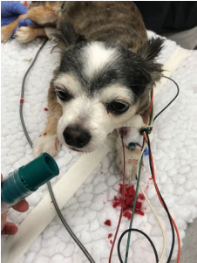
Flow-by
Flow-by είναι ο πιο απλός, λιγότερο παρεμβατικός αλλά και λιγότερο αποτελεσματικός τρόπος χορήγησης Ο₂, και απλά περιλαμβάνει μία πηγή Ο₂ κοντά στη μύτη ή το στόμα του ζώου (≈2cm ή όσο δεν στρεσάρει το ζώο)
Χρειάζεται κάποιος να είναι συνεχώς με το ζώο και να κατευθύνει το Ο₂ προς το πρόσωπο (σαν να παίρνει συνέντευξη)
Αντιοικονομικό, συνήθως για το αρχικό στάδιο της εκτίμησης/σταθεροποίησης

Slide 22
Προσωπίδα
Η χορήγηση Ο₂ με κτηνιατρική προσωπίδα είναι επίσης μη παρεμβατική (λίγο πιο ενοχλητική από το flow-by) και αυξάνει περισσότερο και το FiO₂ και το PaO₂ σε σχέση με το flow-by
Υπάρχουν προσωπίδες που σταθεροποιούνται στο ζώο (οπότε ελευθερώνεται ένας βοηθός) ή μπορεί να τροποποιηθεί ένα φίμωτρο να γίνει μάσκα Ο₂
Προσοχή : οι περισσότερες προσωπίδες έχουν ένα λάστιχο για στεγανή εφαρμογή. Αυτό αυξάνει περισσότερο το FiO₂ αλλά δεν αφήνει διέξοδο για το CO₂ της εκπνοής! Συνήθως αφαιρείται

Slide 23
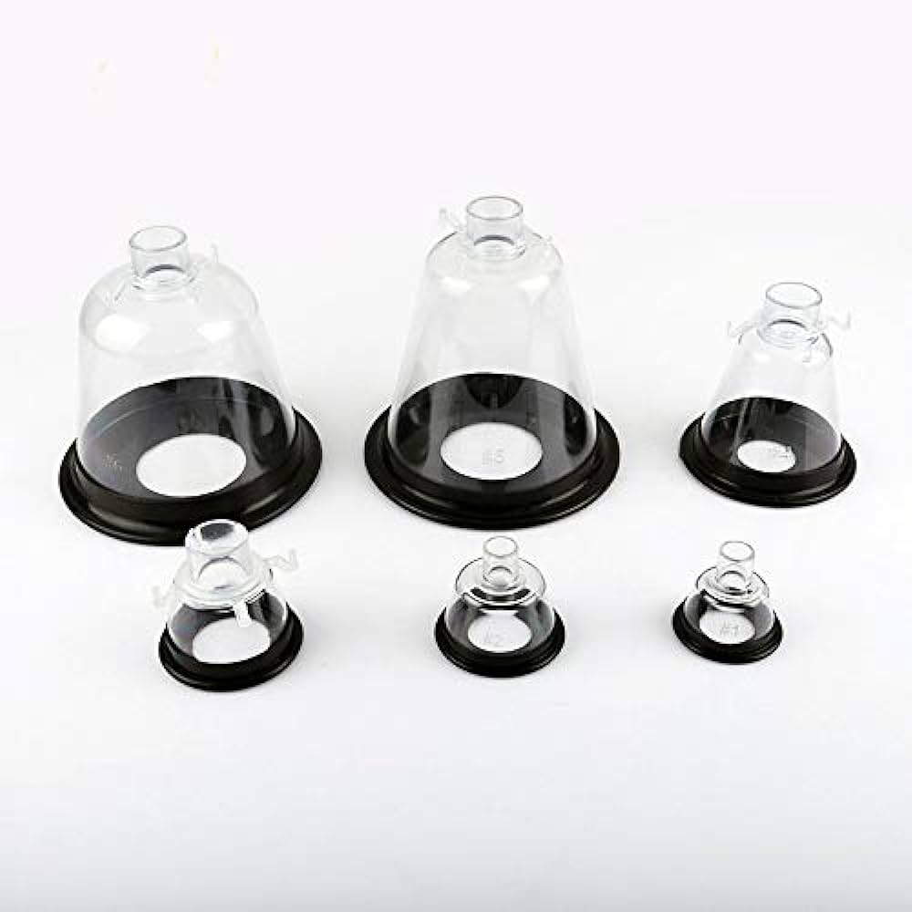
Προσωπίδα

Slide 24
Τέντα
Η τέντα Ο₂ (oxygen hood), έτοιμη ή αυτοσχέδια, είναι μη παρεμβατική, ανεκτή από τα περισσότερα ζώα, δίνει καλύτερα αποτελέσματα από το flow-by και, ανάλογα με τη ροή του Ο₂, και από την προσωπίδα, και μπορεί να παραμείνει για μέρες
Κατασκευάζεται εύκολα με ένα κολάρο Ελισάβετ, διάφανη πλαστική μεμβράνη (η οποία κλείνει ≈ τα 2/3 του ανοίγματος) και μία πηγή Ο₂, η οποία συνήθως σταθεροποιείται στην εσωτερική επιφάνεια του κολάρου
Προσοχή να έχει αρκετό άνοιγμα να απομακρύνεται το CO₂ της εκπνοής, πρόβλημα η έξοδος υγρών από το στόμα (έντονη σιελόρροια, αιμορραγία, έμετοι)

Slide 25
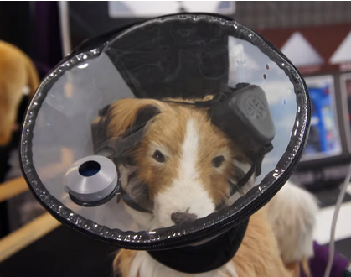
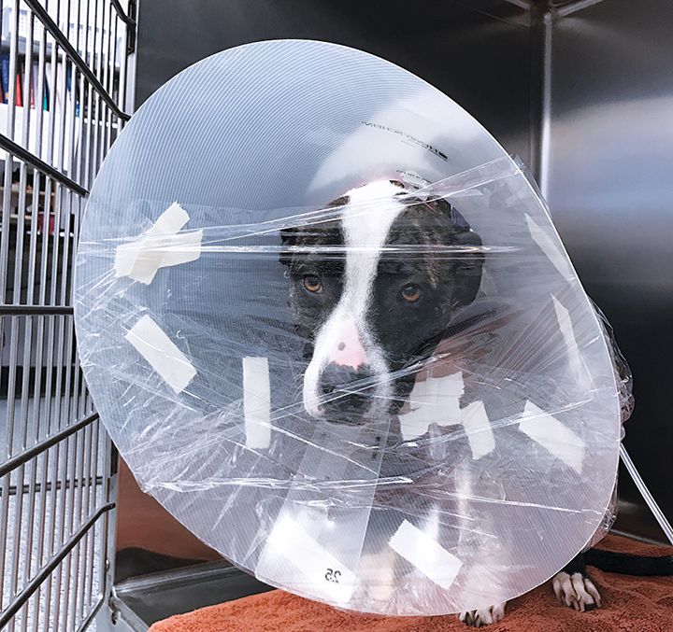
Τέντα Ο₂

Slide 26
Κλωβός Ο₂
Ο κλωβός Ο₂ μπορεί να είναι αυτοσχέδιος ή έτοιμος, αυτούσιος ή ειδική πόρτα για απλό κλουβί
Είναι μη παρεμβατική μέθοδος, η οποία μπορεί να χρησιμοποιηθεί για ημέρες (έτοιμος), αλλά αντιοικονομική ανάλογα με το μέγεθος και τη διάρκεια χρήσης
Πρόβλημα το CO₂, η θερμοκρασία και η υγρασία
Πρόβλημα ότι όταν ανοίγει η πόρτα χάνεται το FiO₂(περιορισμένοι χειρισμοί του ζώου)

Slide 27
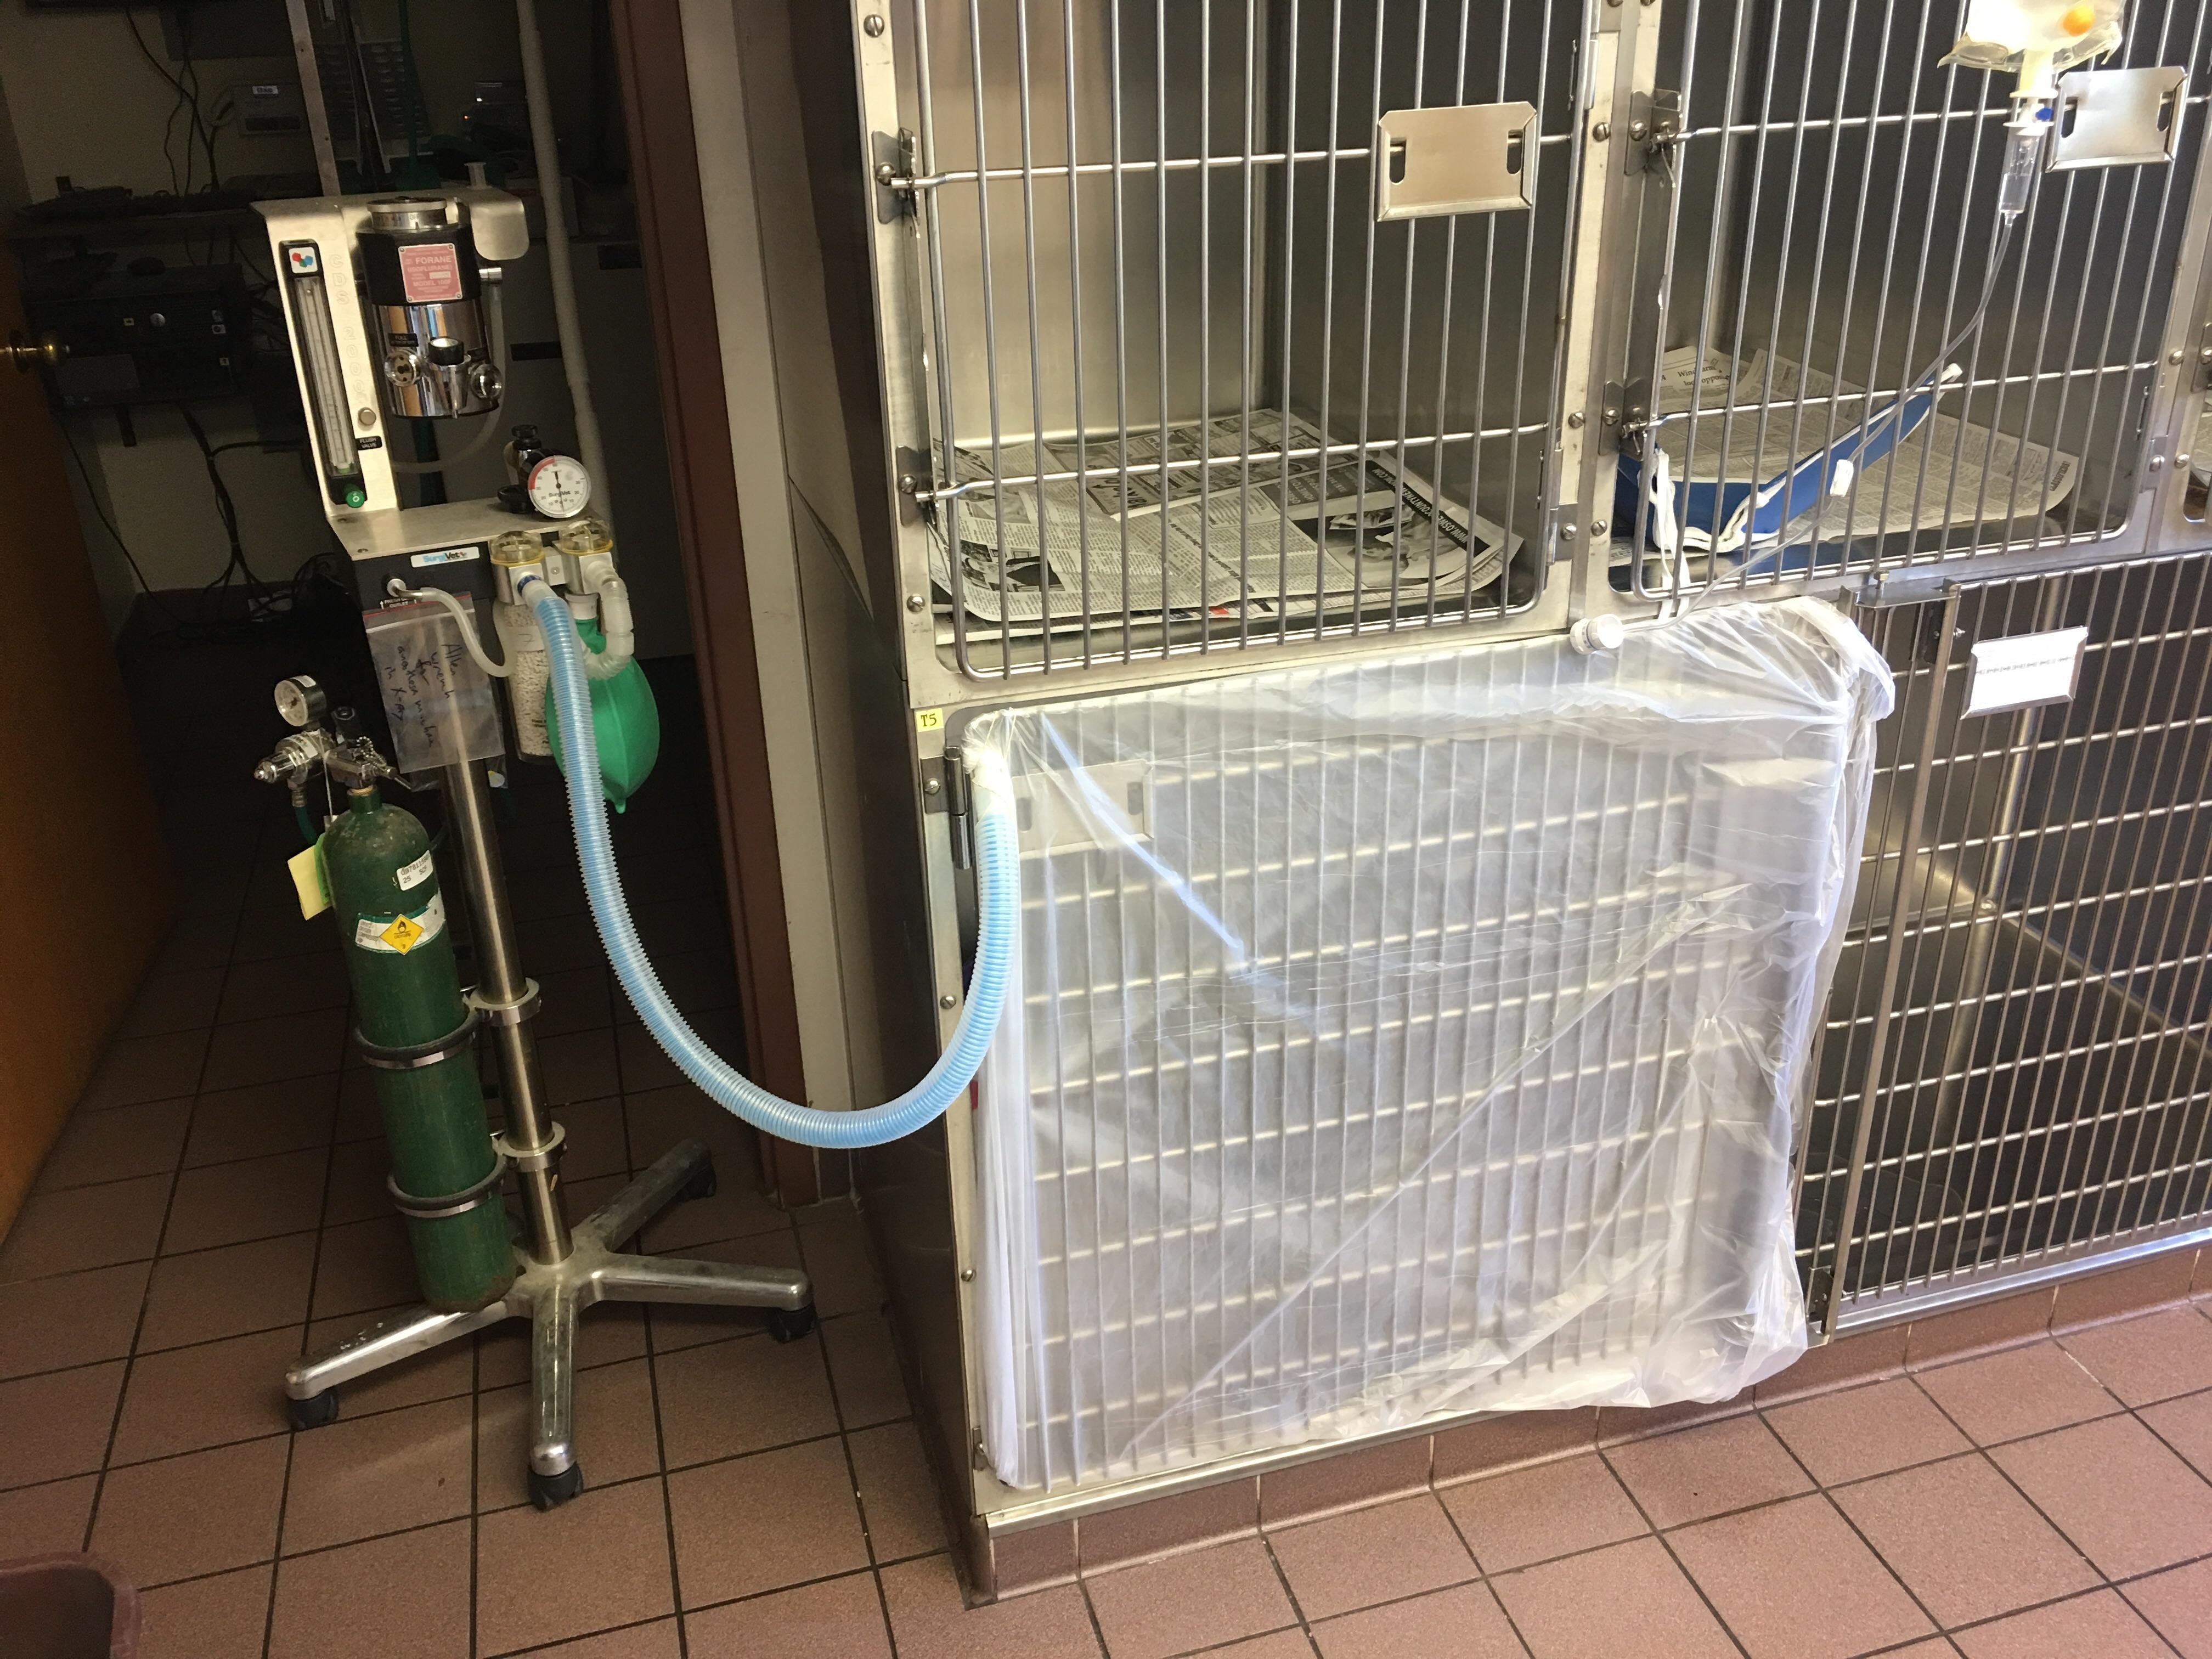
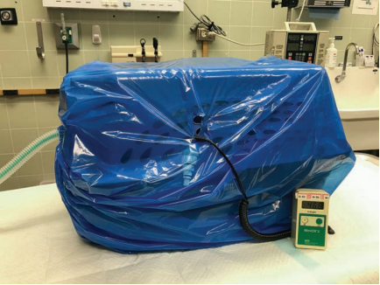
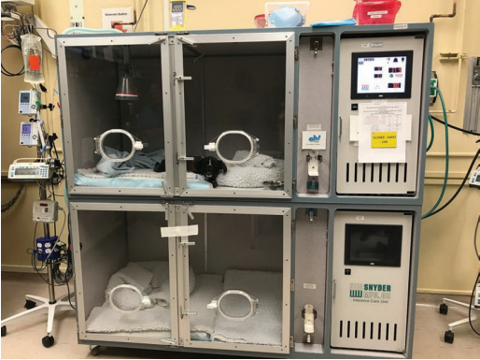
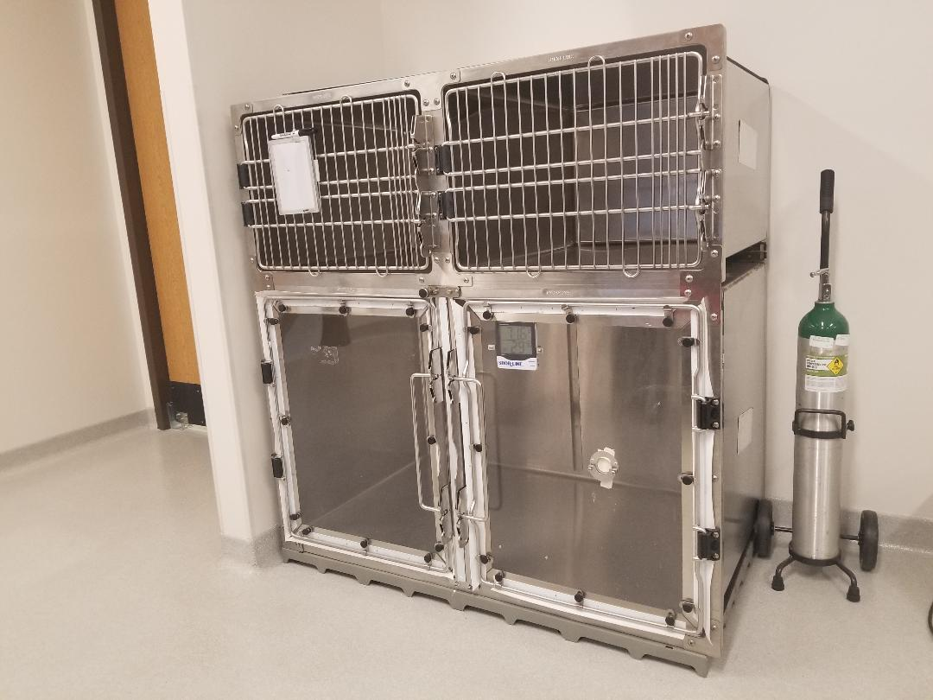
Κλωβός Ο₂

Slide 28
Ρινικός καθετήρας
Η περισσότερο παρεμβατική από τις «απλές» μεθόδους οξυγονοθεραπείας, καλή επιλογή για μακροχρόνια χρήση, ανεκτή από τα περισσότερα ζώα
Υπάρχει γραμμική συσχέτιση της ροής του Ο₂ και του FiO₂ αλλά μεγάλες ροές (>100 ml/kg/min) συνήθως προκαλούν δυσφορία στο ζώο και ερεθίζουν το βλεννογόνο
Συστήνεται η χρήση υγραντήρα
Αντενδείξεις : τραύμα στο πρόσωπο, έμφραξη ανώτερης αναπνευστικής οδού, διαταραχή πήξης
Παρενέργειες : διάταση στομάχου (αεροκατάποση), ερεθισμός/φλεγμονή του βλεννογόνου, ρινικό έκκριμα, πταρμός, επίσταξη

Slide 29
Ρινικός καθετήρας
Καθετήρας 3.5-10Fr, ανάλογα με το μέγεθος του ζώου, μικρότερης διαμέτρου από το μυκτήρα, ιδανικά με πολλές οπές
Υπολογισμός μήκους και προσημείωση από το μυκτήρα έως τον έσω κανθό του οφθαλμού (ενδορινικός) ή τον κλάδο της γνάθου (για είσοδο του καθετήρα στο ρινοφάρυγγα, που ίσως είναι καλύτερα ανεκτό από κάποια ζώα)
Χρήση λιδοκαΐνης πριν την εισαγωγή (ψεκασμός ή/και γέλη στον καθετήρα)
Σταθεροποίηση στο μυκτήρα και το πρόσωπο (ζυγωματικό ή ανάμεσα στα μάτια, να μην είναι στο οπτικό πεδίο του ζώου!) ± κολάρο Ελισάβετ
Μπορούν να χρησιμοποιηθούν και τα ανθρώπινα «γυαλάκια» αλλά με λιγότερο καλή απόδοση

Slide 30
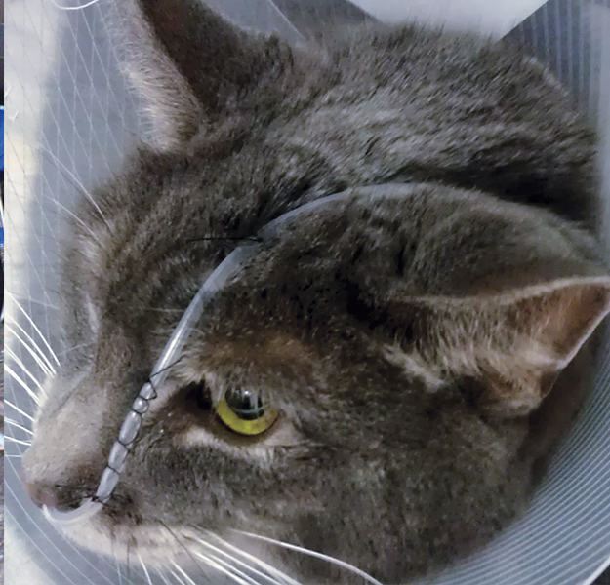
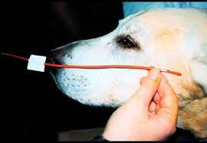
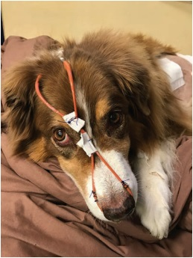
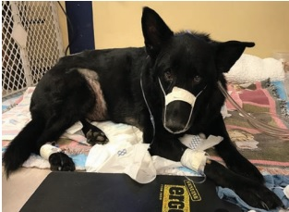

Slide 31
Οξυγονοθεραπεία
Flow-by : 2lt/min FiO₂ 25-48% (37.2%)
Μάσκα στεγανή 0.5 lt/min FiO₂ 30-70% (46.5%)
Μάσκα στεγανή 3 lt/min PaO₂ 371.3 mmHg (82.4 mmHg ατμοσφαιρικό)
Τέντα 1lt/min FiO₂ 29-56% (40.6%)
Τέντα 300 ml/kg/min FiO₂ ≤ 95%
Κλωβός FiO₂ ≤ 60%
1 ρινικός 50-100 ml/kg/min FiO₂ ≤ 50%
2 ρινικοί 50-400 ml/kg/min FiO₂ 30-77%
2ρινικοί 100 ml/kg/min FiO₂ 60%

Slide 32
Τοξίκωση από Ο₂
Το Ο₂ είναι φάρμακο, και σαν φάρμακο μπορεί να εμφανίσει τοξική δράση
Εάν χορηγούμε 100% Ο₂ για καιρό παράγονται ελεύθερες ρίζες οι οποίες βλάπτουν το επιθήλιο του πνεύμονα
Δεν συστήνεται χορήγηση FiO₂>60% για περισσότερο από 24h
Χορήγηση 100% σε σκύλους, θάνατος σε 50-60h

